Slide 1

EJECUCIÓN ACUMULADA DE GASTOS PRESUPUESTARIOS
FEBRERO 2019
PARTIDA 25:
MINISTERIO DE MEDIO AMBIENTE
Valparaíso, abril 2019

Slide 2
EJECUCIÓN PRESUPUESTARIA DE GASTOS ACUMULADA A FEBRERO 2019
PARTIDA 25 MINISTERIO DEL MEDIO AMBIENTE
Principales hallazgos
El presupuesto 2019 de la Partida asciende a $57.496 millones.
Este Presupuesto se distribuye, por Subtítulos, en: 60% Gastos en Personal, 20% Bienes y Servicios de Consumo, Transferencias corrientes con 18% y 2% Adquisición de Activos No Financieros.
En cuanto a los Programas, el que concentra mayores recursos es la Subsecretaría de Medio Ambiente con $31.647 millones, seguido por el Servicio de Evaluación Ambiental con $14.660 millones, y la Superintendencia del Medio Ambiente con $11.688 millones.
En Subsecretaría se incorporan recursos adicionales para 34 funcionarios, de los cuales 9 corresponden al traspaso de honorarios a contrata por M$51.285 más 25 nuevos funcionarios que reforzarán la implementación de la Ley de Responsabilidad Extendida del Productor (Ley REP), PDL de Cambio Climático y la Ley de Impuestos Verdes (M$191.938)
Además, …”se financia la consulta indígena a nivel nacional para la elaboración del PDL de Cambio Climático por M$309.000. Se agregan recursos para el Sistema Nacional de Declaración de Residuos (SINADER) y RETC (Registro de Emisiones y Transferencias de Contaminantes) por M$47.895…”
Para el Servicio de Evaluación Ambiental, se considera “…la incorporación de 12 funcionarios, para ello se otorgan recursos para 3 contratas reforzando el personal en las regiones de Valparaíso, RM y O’Higgins, por M$76.685, debido al alto volumen de trabajo en las Direcciones regionales del SEA. Para la oficina en la región de Ñuble, se agrega gasto del Director Regional por M$45.280, y 1 técnico por M$11.927 como apoyo de la Unidad de DAF. Traspaso de 7 honorarios a contrata por M$116.666. Se financia el servicio de comunicaciones de red MPLS (Multiprotocol Label Switching), para el funcionamiento de plataforma tecnológica, ancho de banda de la red MPLS, enlace de datos para la
Dirección Regional del Ñuble, y para el contrato del servicio de operatividad del sistema tecnológico del SEIA por M$91.155.”
Finalmente, para la Superintendencia del Medio Ambiente, se informa que: “… se otorgan recursos para gasto en personal adicional de 14 personas, de los cuales corresponden a 6 profesionales destinados para el fortalecimiento de la plataforma tecnológica (proyecto TIC)” Se agrega gasto operacional para las 3 últimas oficinas de la SMA aperturadas en 2018 en las regiones de Arica y Paricanota, Araucanía, y Magallanes por M$114.605.

Slide 3
EJECUCIÓN PRESUPUESTARIA DE GASTOS ACUMULADA A FEBRERO 2019
PARTIDA 25 MINISTERIO DEL MEDIO AMBIENTE
En Subsecretaría se observan transferencias destinadas a:
Calefacción Sustentable $4.178 millones para recambio de calefactores a leña con altos niveles de emisión, por otros modernos que cumplan con estándares más eficientes y menos contaminantes. Permitirán beneficiar a 3.460 hogares para el año 2019.
Fondo de Protección Ambiental $963 millones para Fondo concursable para apoyar iniciativas ciudadanas de protección o reparación ambiental. Está dirigido a organizaciones de derecho privado sin fines de lucro, comunidades territoriales y funcionales como juntas de vecinos, asociaciones indígenas, ambientales, agrupaciones culturales, entre otras. Su finalidad es fomentar actividades para la protección o reparación del medio ambiente. Se financian 140 proyectos.
Fondo del Reciclaje $739 millones para Fondo destinado a financiar proyectos, programas y acciones para prevenir la generación de residuos y fomentar su reutilización, reciclaje, ejecutados por municipalidades o asociación de estas (345 comunas y 53 asociaciones). Se espera financiar 50 proyectos.
Estudios Medioambientales $2.341 millones para realización de estudios en las áreas de Gestión de Calidad del Aire, Recursos Hídricos, Residuos Sólidos, Pasivos Ambientales, Recursos Naturales, entre otros, y así desarrollar los Planes de descontaminación, las normas de emisión y las normas de calidad. Incluye M$657.624 que financia estudios para elaboración del PDL de cambio climático, Planes de Recuperación, Conservación y Gestión de Especies (RECOGE), humedales y planes de manejo de áreas protegidas, y Ley de polimetales de Arica.
Planes de Descontaminación $1.262 millones para Programas que permiten la implementación de medidas para disminuir los niveles de contaminación atmosférica, donde las concentraciones máximas de los contaminantes del aire nocivos para la salud, respecto a material particulado, son MP10, y MP2,5, y episodios críticos en zonas saturadas.

Slide 4
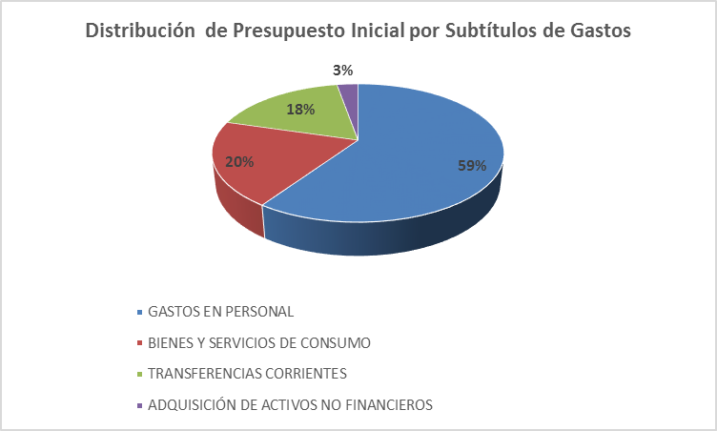
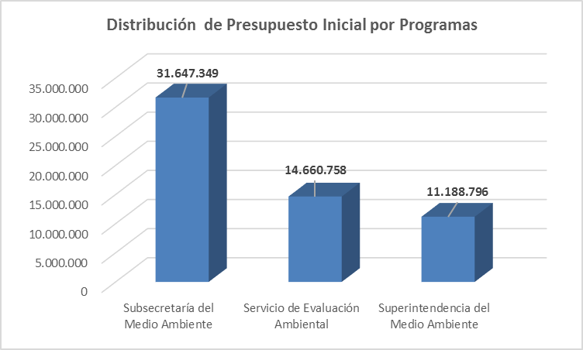
EJECUCIÓN PRESUPUESTARIA DE GASTOS ACUMULADA A FEBRERO 2019
PARTIDA 25 MINISTERIO DEL MEDIO AMBIENTE
En enero la ejecución fue de $3.109 millones, equivalente a un 5,4%, similar al presentado en el mismo mes del año anterior. Con ello, la ejecución acumulada asciende a $6.196 millones, equivalente a un 10,8%.

Slide 5
COMPORTAMIENTO DE LA EJECUCIÓN DE GASTOS A FEBRERO 2019
PARTIDA 25 MINISTERIO DE MEDIO AMBIENTE

Slide 6
COMPORTAMIENTO DE LA EJECUCIÓN ACUMULADA DE GASTOS A FEBRERO 2019
PARTIDA 25 MINISTERIO DE MEDIO AMBIENTE

Slide 7
EJECUCIÓN ACUMULADA DE GASTOS A FEBRERO 2019
PARTIDA 25 MINISTERIO DEL MEDIO AMBIENTE
en miles de pesos de 2019
Subtítulo |  | Presupuesto 2019 |  |  | Ejecución
 |  | Ley 2019 | Vigente | Variación | Ejecución Acumulada | % Ejecución Ley 2019 | % Ejecución Ppto. Vigente
 | GASTOS | 57.496.903 | 57.496.903 | 0 | 6.196.848 | 10,8% | 10,8%
21 | GASTOS EN PERSONAL | 34.243.167 | 34.243.167 | 0 | 4.770.017 | 13,9% | 13,9%
22 | BIENES Y SERVICIOS DE CONSUMO | 11.479.319 | 11.479.319 | 0 | 755.838 | 6,6% | 6,6%
23 | PRESTACIONES DE SEGURIDAD SOCIAL | 0 | 0 | 0 | 25.264 | - | 0%
24 | TRANSFERENCIAS CORRIENTES | 10.170.630 | 10.170.630 | 0 | 247.325 | 2,4% | 2,4%
29 | ADQUISICIÓN DE ACTIVOS NO FINANCIEROS | 1.600.787 | 1.600.787 | 0 | 24.116 | 1,5% | 1,5%
34 | SERVICIO DE LA DEUDA | 3.000 | 3.000 | 0 | 374.288 | 12476,3% | 12476,3%

Slide 8
EJECUCIÓN ACUMULADA DE GASTOS A FEBRERO 2019
PARTIDA 25 RESUMEN POR CAPÍTULOS
en miles de pesos de 2019
Subtítulo |  |  | Presupuesto 2019 |  |  | Ejecución
 |  |  | Ley 2019 | Vigente | Variación | Ejecución Acumulada | % Ejecución Ley 2019 | % Ejecución Ppto. Vigente
01 |  | Subsecretaría del Medio Ambiente | 31.647.349 | 31.647.349 | 0 | 2.657.866 | 8,4% | 8,4%
02 |  | Servicio de Evaluación Ambiental | 14.660.758 | 14.660.758 | 0 | 1.963.762 | 13,4% | 13,4%
03 |  | Superintendencia del Medio Ambiente | 11.188.796 | 11.188.796 | 0 | 1.575.220 | 14,1% | 14,1%
Fuente: Elaboración propia en base a informes de ejecución presupuestaria mensual de DIPRES

Slide 9
EJECUCIÓN ACUMULADA DE GASTOS A FEBRERO 2019
PARTIDA 25. CAPÍTULO 01. PROGRAMA 01: SUBSECRETARÍA DEL MEDIO AMBIENTE
en miles de pesos de 2019
Subtítulo |  |  |  | Presupuesto 2019 |  |  | Ejecución
 |  |  |  | Ley 2019 | Vigente | Variación | Ejecución Acumulada | % Ejecución Ley 2019 | % Ejecución Ppto. Vigente
 |  |  | GASTOS | 31.647.349 | 31.647.349 | 0 | 2.657.866 | 8,4% | 8,4%
21 |  |  | GASTOS EN PERSONAL | 15.912.738 | 15.912.738 | 0 | 2.182.981 | 13,7% | 13,7%
22 |  |  | BIENES Y SERVICIOS DE CONSUMO | 7.379.334 | 7.379.334 | 0 | 387.343 | 5,2% | 5,2%
24 |  |  | TRANSFERENCIAS CORRIENTES | 7.356.242 | 7.356.242 | 0 | 87.542 | 1,2% | 1,2%
 | 01 |  | Al Sector Privado | 173.182 | 173.182 | 0 | 0 | 0,0% | 0,0%
 |  | 001 | Instituciones Colaboradoras | 173.182 | 173.182 | 0 | 0 | 0,0% | 0,0%
 | 03 |  | A Otras Entidades Públicas | 7.126.051 | 7.126.051 | 0 | 87.542 | 1,2% | 1,2%
 |  | 001 | Fondo de Protección Ambiental | 963.463 | 963.463 | 0 | 508 | 0,1% | 0,1%
 |  | 004 | Certificación Ambiental Municipal | 155.624 | 155.624 | 0 | 960 | 0,6% | 0,6%
 |  | 009 | Modelo de Pronóstico de Calidad del Aire | 88.676 | 88.676 | 0 | 0 | 0,0% | 0,0%
 |  | 011 | Calefacción Sustentable | 4.178.542 | 4.178.542 | 0 | 85.494 | 2,0% | 2,0%
 |  | 017 | Fondo del Reciclaje | 739.746 | 739.746 | 0 | 0 | 0,0% | 0,0%
 |  | 018 | Programas de Recuperación Ambiental y Social | 1.000.000 | 1.000.000 | 0 | 580 | 0,1% | 0,1%
 | 07 |  | A Organismos Internacionales | 57.009 | 57.009 | 0 | 0 | 0,0% | 0,0%
 |  | 001 | Infraestructura Mundial de Información en Biodiversidad (GBIF) | 30.516 | 30.516 | 0 | 0 | 0,0% | 0,0%
 |  | 002 | Plataforma Intergubernamental sobre Biodiversidad y Servicios de los Ecosistemas (IPBES) | 8.994 | 8.994 | 0 | 0 | 0,0% | 0,0%
 |  | 003 | Programa de las Naciones Unidas para el Medio Ambiente (PNUMA) | 7.923 | 7.923 | 0 | 0 | 0,0% | 0,0%
 |  | 004 | Organización para la Cooperación y el Desarrollo Económico (OCDE) | 9.576 | 9.576 | 0 | 0 | 0,0% | 0,0%
29 |  |  | ADQUISICIÓN DE ACTIVOS NO FINANCIEROS | 998.035 | 998.035 | 0 | 0 | 0,0% | 0,0%
 | 03 |  | Vehículos | 55.620 | 55.620 | 0 | 0 | 0,0% | 0,0%
 | 04 |  | Mobiliario y Otros | 27.295 | 27.295 | 0 | 0 | 0,0% | 0,0%
 | 05 |  | Máquinas y Equipos | 433.595 | 433.595 | 0 | 0 | 0,0% | 0,0%
 | 06 |  | Equipos Informáticos | 136.475 | 136.475 | 0 | 0 | 0,0% | 0,0%
 | 07 |  | Programas Informáticos | 345.050 | 345.050 | 0 | 0 | 0,0% | 0,0%
34 |  |  | SERVICIO DE LA DEUDA | 1.000 | 1.000 | 0 | 0 | 0,0% | 0,0%
 | 07 |  | Deuda Flotante | 1.000 | 1.000 | 0 | 0 | 0,0% | 0,0%

Slide 10
EJECUCIÓN ACUMULADA DE GASTOS A FEBRERO 2019
PARTIDA 25. CAPÍTULO 02. PROGRAMA 01: SERVICIO DE EVALUACIÓN AMBIENTAL
en miles de pesos 2019
Subtítulo |  |  |  | Presupuesto 2019 |  |  | Ejecución
 |  |  |  | Ley 2019 | Vigente | Variación | Ejecución Acumulada | % Ejecución Ley 2019 | % Ejecución Ppto. Vigente
 |  |  | GASTOS | 14.660.758 | 14.660.758 | 0 | 1.963.762 | 13,4% | 13,4%
21 |  |  | GASTOS EN PERSONAL | 10.262.691 | 10.262.691 | 0 | 1.408.216 | 13,7% | 13,7%
22 |  |  | BIENES Y SERVICIOS DE CONSUMO | 2.105.636 | 2.105.636 | 0 | 213.241 | 10,1% | 10,1%
24 |  |  | TRANSFERENCIAS CORRIENTES | 1.941.304 | 1.941.304 | 0 | 119.211 | 6,1% | 6,1%
 | 03 |  | A Otras Entidades Públicas | 1.941.304 | 1.941.304 | 0 | 119.211 | 6,1% | 6,1%
 |  | 200 | Administración de Procesos de Evaluación de Impacto Ambiental | 1.231.521 | 1.231.521 | 0 | 86.517 | 7,0% | 7,0%
 |  | 300 | Administración Sistema SEIA Electrónico | 709.783 | 709.783 | 0 | 32.694 | 4,6% | 4,6%
29 |  |  | ADQUISICIÓN DE ACTIVOS NO FINANCIEROS | 350.127 | 350.127 | 0 | 2.790 | 0,8% | 0,8%
 | 03 |  | Vehículos | 35.020 | 35.020 | 0 | 0 | 0,0% | 0,0%
 | 04 |  | Mobiliario y Otros | 7.725 | 7.725 | 0 | 2.188 | 28,3% | 28,3%
 | 05 |  | Máquinas y Equipos | 10.070 | 10.070 | 0 | 0 | 0,0% | 0,0%
 | 06 |  | Equipos Informáticos | 119.769 | 119.769 | 0 | 0 | 0,0% | 0,0%
 | 07 |  | Programas Informáticos | 177.543 | 177.543 | 0 | 602 | 0,3% | 0,3%
34 |  |  | SERVICIO DE LA DEUDA | 1.000 | 1.000 | 0 | 220.304 | 22030,4% | 22030,4%
 | 07 |  | Deuda Flotante | 1.000 | 1.000 | 0 | 220.304 | 22030,4% | 22030,4%

Slide 11
EJECUCIÓN ACUMULADA DE GASTOS FEBRERO 2019
PARTIDA 25. CAPÍTULO 03. PROGRAMA 01: SUPERINTENDENCIA DEL MEDIO AMBIENTE
en miles de pesos de 2019
Subtítulo |  |  |  | Presupuesto 2019 |  |  | Ejecución
 |  |  |  | Ley 2019 | Vigente | Variación | Ejecución Acumulada | % Ejecución Ley 2019 | % Ejecución Ppto. Vigente
 |  |  | GASTOS | 11.188.796 | 11.188.796 | 0 | 1.575.220 | 14,1% | 14,1%
21 |  |  | GASTOS EN PERSONAL | 8.067.738 | 8.067.738 | 0 | 1.178.820 | 14,6% | 14,6%
22 |  |  | BIENES Y SERVICIOS DE CONSUMO | 1.994.349 | 1.994.349 | 0 | 155.254 | 7,8% | 7,8%
23 |  |  | PRESTACIONES DE SEGURIDAD SOCIAL | 0 | 0 | 0 | 25.264 | - | 0%
 | 01 |  | Prestaciones Previsionales | 0 | 0 | 0 | 25.264 | - | 0%
24 |  |  | TRANSFERENCIAS CORRIENTES | 873.084 | 873.084 | 0 | 40.572 | 4,6% | 4,6%
 | 03 |  | A Otras Entidades Públicas | 873.084 | 873.084 | 0 | 40.572 | 4,6% | 4,6%
 |  | 001 | Programas de Fiscalización Ambiental | 873.084 | 873.084 | 0 | 40.572 | 4,6% | 4,6%
29 |  |  | ADQUISICIÓN DE ACTIVOS NO FINANCIEROS | 252.625 | 252.625 | 0 | 21.326 | 8,4% | 8,4%
 | 03 |  | Vehículos | 47.283 | 47.283 | 0 | 0 | 0,0% | 0,0%
 | 04 |  | Mobiliario y Otros | 7.823 | 7.823 | 0 | 0 | 0,0% | 0,0%
 | 05 |  | Máquinas y Equipos | 2.760 | 2.760 | 0 | 152 | 5,5% | 5,5%
 | 06 |  | Equipos Informáticos | 62.372 | 62.372 | 0 | 3.947 | 6,3% | 6,3%
 | 07 |  | Programas Informáticos | 132.387 | 132.387 | 0 | 17.227 | 13,0% | 13,0%
34 |  |  | SERVICIO DE LA DEUDA | 1.000 | 1.000 | 0 | 153.984 | 15398,4% | 15398,4%
 | 07 |  | Deuda Flotante | 1.000 | 1.000 | 0 | 153.984 | 15398,4% | 15398,4%

